Slide 1
Næringseiendom 2021
Juridisk nytt for eiendomsbransjen
Mette borger fyksen og MATHILDE RYE RAmBERG

Slide 2
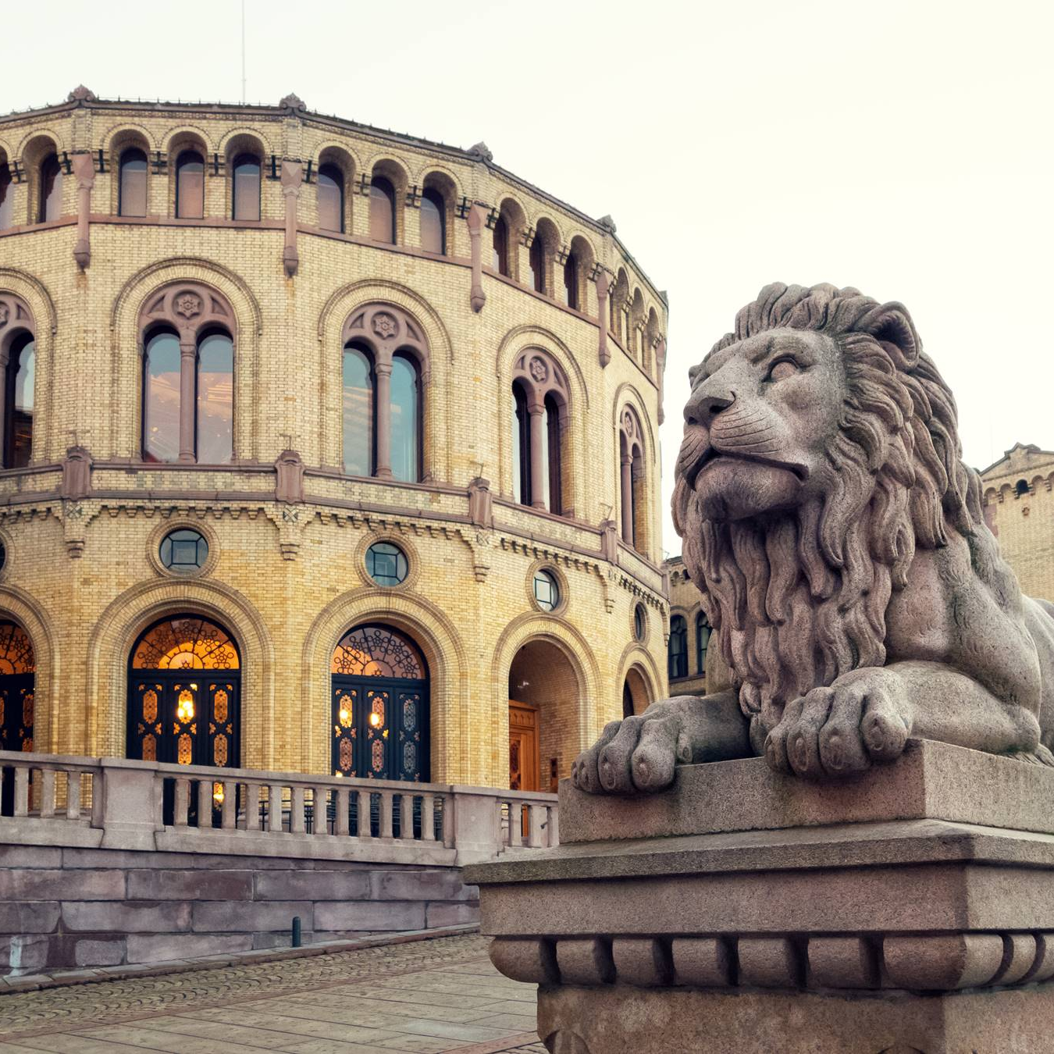
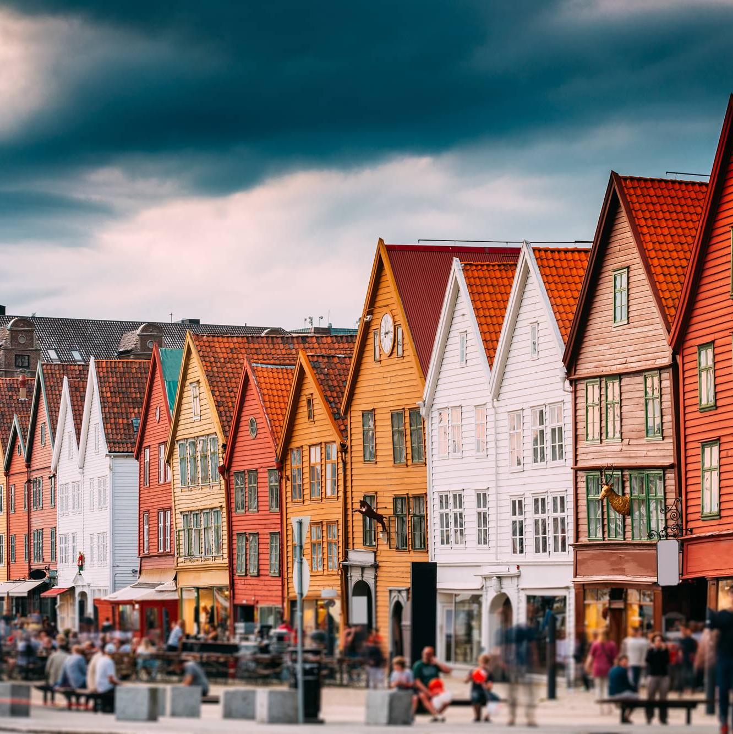
Dette er Thommessen
Om oss
Våre
220
Oslo I Oslo har vi tilbudt forretningsjuridiske tjenester til privat og offentlig næringsliv i mer enn 165 år.
Bergen I over nitti år har vårt kontor i Bergen tilbudt forretningsjuridisk ekspertise til klienter og næringer på Vestlandet – og resten av landet.
advokater og advokatfullmektiger har solid juridisk fagkompetanse kombinert med inngående bransjekunnskap.
Siden
Stavanger I 2020 etablerte Thommessen et ledende advokatkontor også i Stavanger.
London I mer enn tretti år har vårt kontor i London vært en viktig lyttepost i det internasjonale markedet.
1856
har Thommessen vært med på de fleste toneangivende oppdragene i norsk næringsliv.

Slide 3
Saving the climate is our generational task. It must unite & encourage us. It is about securing the wellbeing and freedom of our children. There is no greater, nobler task. Europe is ready to lead the way.
Ursula von der Leyen
Europakommisjonens president

Slide 4
Bakgrunn og formål
55 %
"The European Green Deal" – EUs grønne giv - EUs grønne vekststrategi
Europa– verdens første klimanøytrale kontinent
EUs handlingsplan for bærekraftig finans – en rekke finansregulatoriske regler knyttet til bærekraft og klimarisiko
Målsetningen er å omdirigere kapitalflyten til bærekraftige investeringer.
Et sentralt element av handlingsplanen er å etablere en felles oppfatning av hva som er bærekraftig – et klassifiseringssystem
Globale utslipp skal ned med minst 55 prosent innen 2030
2050
målsetning om en klimanøytral union i 2050
Notes:
For å nå Paris-avtalens målsetning om ned mot 1,5 grads temperaturøkning dette århundret, må Globale utslipp reduseres med minst 50 prosent innen 2030 (sammenlignet med 1990-nivå).
En kostbar omstilling: EUR 260 milliarder årlig for å nå EUs klimamål for 2030 – og EUR 500 milliarder årlig fra 2031 til 2050 for å nå klimamål for 2050.
Klassifisseringsregelverket inngår i EUs handlingsplan for bærekraftig finans, som er finansområdets verktøykasse for å nå klimamålene
Vedtatt 8. mars 2018
Andre tiltak i pakken kommer vi tilbake til, men det er blant annet snakk om en offentliggjøringsforordning for finansielle aktører
Revisjon av handlingsplanen sendt på høring - en fornyet handlingsplan ventes i løpet av kort tid

Slide 5
Europa | Bygningsmassens miljøavtrykk
Utgangspunktet for eiendomsbransjen
40 % energiforbruk
1-2 % fornyelsestakt
Bygninger og byggverk står for 40 % av samlet energiforbruk i området innenfor EU
36 % karbonutslipp
Rundt 1-2 % av bygningsmassen renoveres/ fornyes årlig
Bygninger og byggverk står for 36 % av samlet karbonutslipp innenfor EU
3/4 gamle og nye bygg
Tre fjerdedeler av bygnings-massen ansees ineffektiv
Kilde: Taxonomy Technical Report June 2019
Notes:
Kart
Europa
Kontor
Sted
By
Land
Kontakt
Område
Land
Lokasjon

Slide 6
Verdt å merke seg
EUs taksonomi
Taksonomien er et frivillig klassifiseringssystem – hensikten er å definere hvilke aktiviteter som er bærekraftige for investeringsformål
Det er aktiviteter som vurderes
Skal etter planen inntas i norsk lov via Finansdepartementets forslag om ny lov om bærekraftig finans (lovproposisjon fremlagt 4. juni 2021)
Forventes å tre i kraft fra 1. januar 2022 (samme ikrafttredelsesdato som i EU)
Rapporteringsplikt (foreløpig) kun for enkelte aktører

Slide 7
Grunnleggende metodikk i klassifiseringen
Rammeverk for klassifisering
En økonomisk aktivitet er bærekraftig dersom den…
EUs seks miljømål:
Redusere utslipp av klimagasser
Klimatilpasning
Bærekraftig bruk av vann og marine ressurser
Overgang til sirkulær økonomi
Redusere forurensning
6. Beskyttelse av økosystemer
gir et "vesentlig bidrag" til ett av EUs seks miljømål
ikke gjør "vesentlig skade" (DNSH) på ett av de andre fem miljømålene
oppfyller minimumskrav til sosiale standarder
Tekniske screeningkriterier ble vedtatt i juni 2021
Utkast til tekniske screeningkriterier ble publisert i august 2021
oppfyller et sett med tekniske screeningkriterier

Slide 8
Overordnet om aktiviteter Eiendom
Taksonomi i praksis
Sektor | Aktivitet
Eiendom | Oppføring av nye bygg
 | Renovering av eksisterende bygg
 | Kjøp og eierskap til bygg
 | Installasjon, vedlikehold og reparasjon av tekniske innretninger knyttet til energieffektivitet
 | Installasjon, vedlikehold og reparasjon av ladestasjoner for elektriske kjøretøy i bygninger, med tilhørende parkeringsplasser
 | Installasjon, vedlikehold og reparasjon av utstyr for å måle, regulere og kontrollere bygningers energiforbruk
 | Installasjon, vedlikehold og reparasjon av fornybare energikilder tilknyttet byggverk

Slide 9
Bygg og eiendom | Kriterier for å gi et vesentlig bidrag | Kriterier for ikke å gjøre skade på de andre miljømålene (DNSH-kriterier) | Sosiale minstekrav
Miljømål 1: Redusere utslipp av klimagasser | For nybygg: Energiytelse 10 % bedre enn gjeldende NZEB (Nearly Zero Energy Building). Bygg over 5 000 m2 må undergis etterfølgende tester, og det skal utarbeides en CO2 beregning for byggets livsløp Renovering av eksisterende bygg: Gjennomføre "Major rennovation", eller oppnå 30 % forbedret energiytelse Kjøp og eierskap til bygg: Bygg oppført etter 31.12.2020: Bygget må oppfylle krav iht (i). Bygg oppført før 31.12.2020: Bygg med energimerke A, eller blant de 15% beste i sin klasse (målt i energieffektivitet). For større næringsbygg også krav om løpende overvåkning og vurdering av energiytelse. Innretninger knyttet til Energieffektivitet: Etterisolering, energieffektive vinduer/dører mv. Ladestasjoner for elektriske kjøretøy Utstyr for å måle, regulere og kontrollere energiforbruk: Smarte termostatsystem, systemer for automatisk energistyring og overvåkning, mv. Fornybare energikilder: Solcellepanel, varmepumpe, vindkraft, o.l. i bygg | Ulike DNSH-krav til punktene (i) – (vii). På overordnet nivå: 2. Klimatilpasning: Vurderings- og dokumentasjonskrav Plan for implementering av løsninger for å redusere klimarisiko 3. Bærekraftig bruk av vann og marine ressurser: Innretninger knyttet til vannforbruk må oppfylle fastsatte krav til maksimalt vannforbruk 4. Overgang til sirkulær økonomi: 70 % av bygningsavfall skal klargjøres for ombruk eller gjenvinning 5. Redusere forurensning: Forbud mot bruk av en rekke farlige stoffer i bygningsmateriell. Krav til grunnundersøkelse ved bygging på antatt forurenset grunn (brownfield site) 6. Beskyttelse av økosystemer: Krav til Environmental Impact Assesseent (EIA) Forbud mot bygging på ulike typer dyrket mark, verneverdig grunn, habitat for vernede dyrearter, osv. | Dokumentere at man driver i tråd med forordningens sosiale minimumskrav

Slide 10
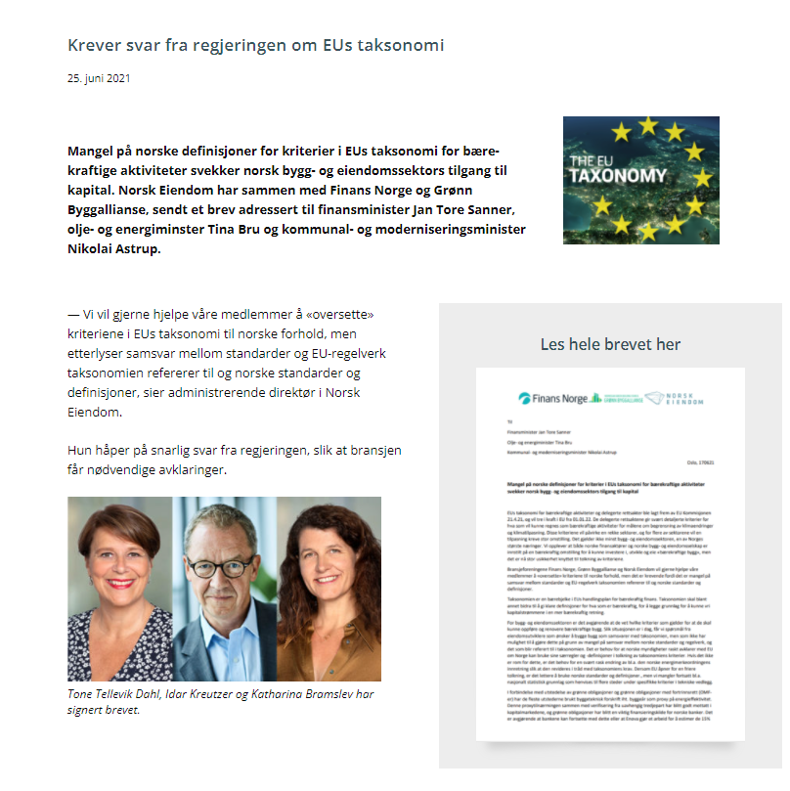
EU-regler vs.
norske regler
Eksempler på manglende harmonisering
Definisjon av NZEB
Dokumentasjon av primærenergi
Nasjonal database for energibruk

Slide 11
Dette bør selskapet gjøre Overordnet tilnærming
1.
Vurder hva du tror betydningen av regelverket kan bli for din virksomhet
2.
Vurder hvilke deler av virksomheten som kan kvalifisere som "bærekraftig økonomisk aktivitet"
3.
Identifiser hvor utfordringene ligger i selskapet
4.
Etabler gode arbeidsprosesser

Slide 12
Juridisk nytt for eiendomsbransjen
Dommer og avgjørelser

Slide 13
Først et lite tilbakeblikk
Høyesteretts dom av 5 januar 2017 | HR-2017-33-A
"Spørsmålet er dermed om den som fullt bevisst av økonomiske grunner har unnlatt å sørge for tinglysing av sitt avtaleerverv, likevel skal oppnå rettsvern i konkurs. Dette vil i tilfelle være klart i strid med ordlyden i tinglysingsloven § 23."

Slide 14
Høyesteretts dom av 5 januar 2017 | HR-2017-33-A

Slide 15
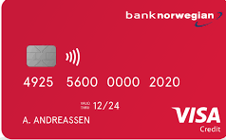
Selvstendig rettsvernshevd
Høyesteretts dom av 1. september 2021 | HR-2021-1773-A
Salg, 1998
Utlegg, 2019

Slide 16
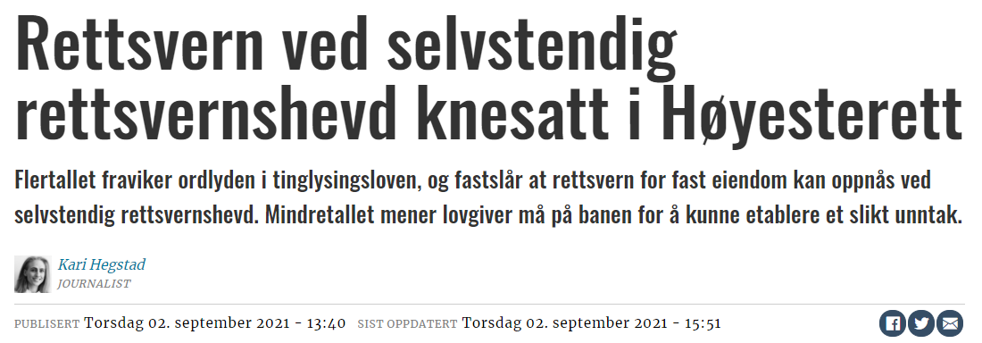
Høyesteretts dom av 1. september 2021 | HR-2021-1773-A

Slide 17
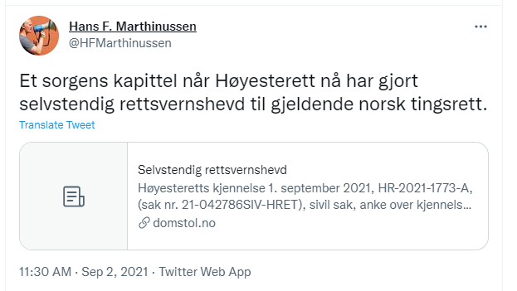
Selvstendig rettsvernshevd
Høyesteretts dom av 1. september 2021 | HR-2021-1773-A

Slide 18
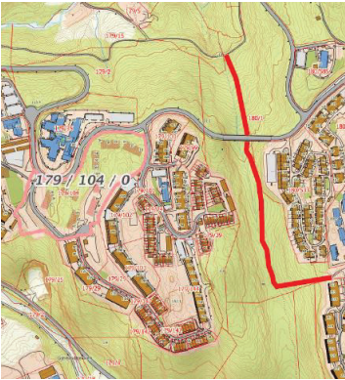
Rekkefølgekrav
Høyesteretts dom av 4. mai 2021 | HR-2021-953-A
"Jeg ser det likevel slik at ordlyden tilsier at det bare kan stilles krav om rekkefølgetiltak for å dekke reelle behov som utløses eller forsterkes av utbyggingen. […] det avgjørende synes å være hvilke tiltak som samlet sett anses nødvendige før også den nye bebyggelsen kan tas i bruk."

Slide 19
Eiendomsrett til luft?
Gulating lagmannsretts dom av 21. september 2021 | LG-2020-30011
Lagmannsretten legger til grunn at hovedregelen er at det ikke kan plasseres permanente innretninger over en eiendom uten at det er i konflikt med grunneiers eiendomsrett
Eiendomsretten strekker seg i alle fall så langt opp som vedkommende grunneier påregnelig har interesse i å utnytte egen eiendom, eller må anses å ha berettiget og saklig interesse i å nekte aktivitet over egen grunn.

Slide 20
Hytteeierne mot staten
Borgarting lagmannsretts dom av 7. juni 2021 | LB-2021-41600
Var Covid-19-forskriften og krav om innreise-karantene i strid med hytteeiernes menneskerettigheter?
EMK artikkel 8: Rett til hjem
EMK TP artikkel 1: Rett til vern om eiendom

Slide 21
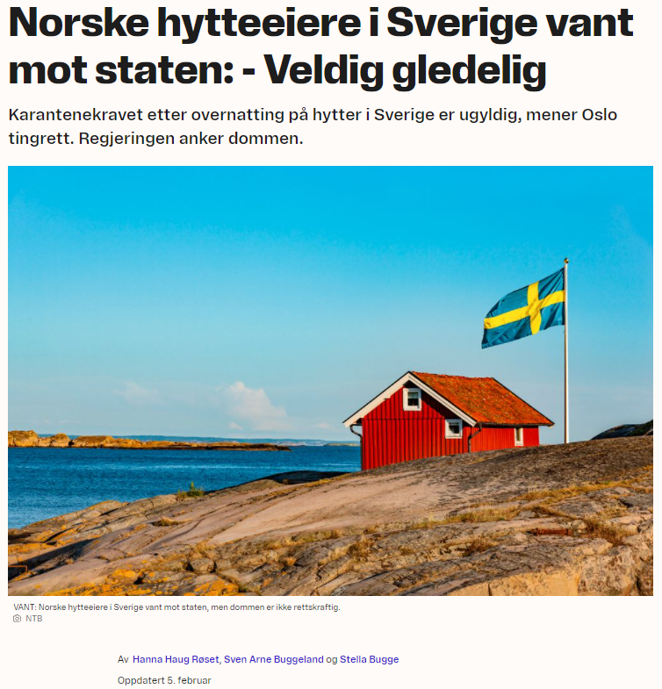
Oslo tingretts dom av 5. februar 2021 TOSLO-2020-176591

Slide 22
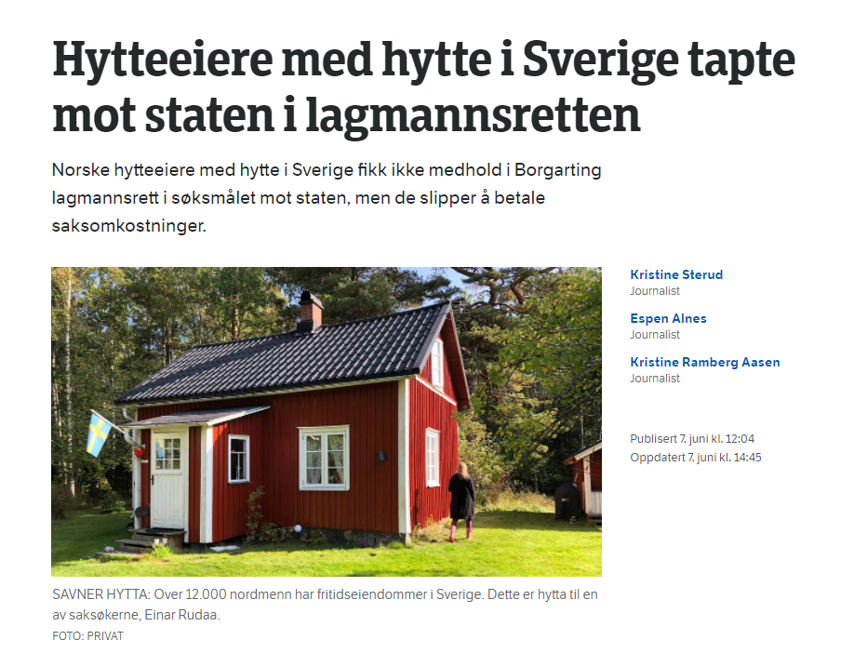
Borgarting lagmannsretts dom av 7. juni 2021 LB-2021-41600

Slide 23
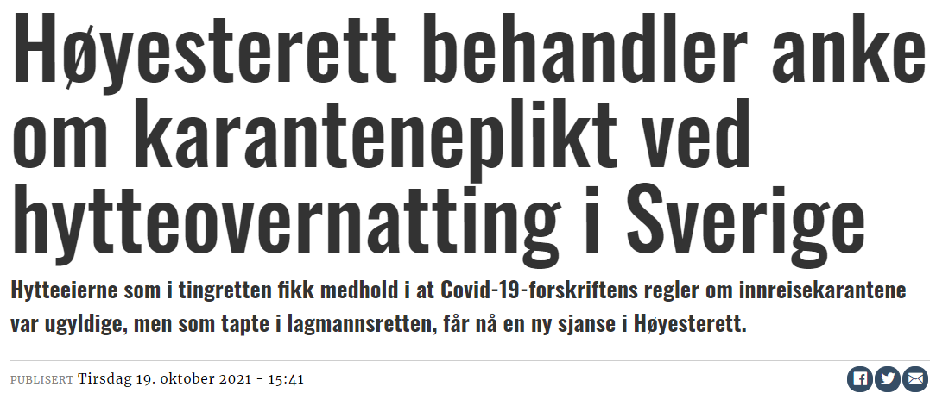
To be continued…

Slide 24
Leietakers rett til heving Forventet forsinket overlevering
Eidsivating lagmannsrett dom av 25.11.2019 | LE-2018-63751
Avtaleinngåelse 12. oktober | Overtakelse 10. desember 2016
På hevingstidspunktet 15. november var det sannsynlig med ca to måneders forsinkelse
Lagmannsretten mente at den forventede forsinkelsen ga rett til heving
Vektlagt at den forsinkede overleveringen ville medføre et betydelig omsetningstap for treningssenteret: "Det anses uomtvistet at de første dagene i januar er den tiden på året hvor det erfaringsmessig selges flest medlemskap på treningssentrene landet over."

Slide 25
Takk for oss!
Mette Borger Fyksen
Mathilde Rye Ramberg
Senioradvokat // Næringseiendom
Advokat // Næringseiendom og tvisteløsning
481 81 410
mbk@thommessen.no
41 28 18 19
emr@thommessen.no

